Slide 1
网络硬件安装与管理
主讲人 刘晓辉

Slide 2
第10章 FTP服务的搭建、配置与管理
本章重点
FTP服务概述
FTP服务器的配置
客户端的配置与使用

Slide 3
10.1 FTP服务概述
10.1.1 FTP服务简介
10.1.2 FTP服务的应用
1. 软件上传下载服务
2. Web网站更新
3.计算机之间传输文件

Slide 4
10.2 FTP服务器的配置
FTP服务的配置和Web服务相比要简单得多，主要是站点的安全性设置，包括指定不同的授权用户，如允许不同权限的用户访问，允许来自不同IP地址的用户访问，或限制不同IP地址不同用户的访问等。

Slide 5
10.2.1 安装FTP服务器
10.2.2 设置IP地址和端口
站点描述
IP地址
TCP 端口
10.2.3 连接数量限制

Slide 6
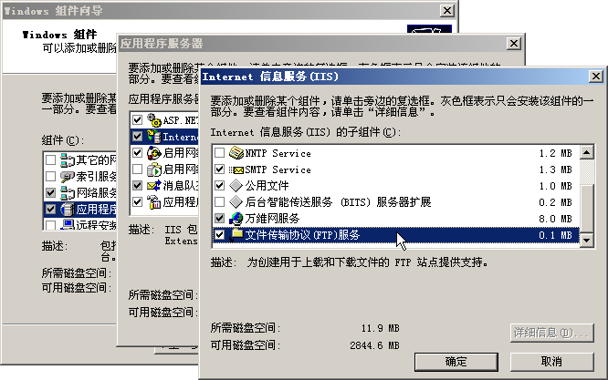
选择FTP服务 ：

Slide 7
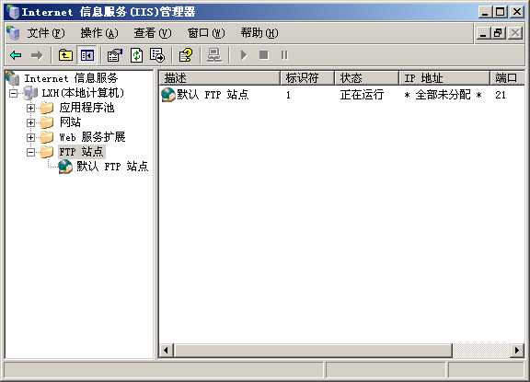
FTP服务安装完成 ：

Slide 8
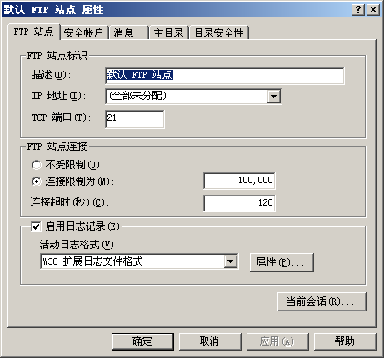
FTP站点属性 ：

Slide 9
10.2.3 设置主目录
1. 设置主目录文件夹
2. 设置访问权限
3. 目录列表样式
10.2.4 设置欢迎和退出消息

Slide 10
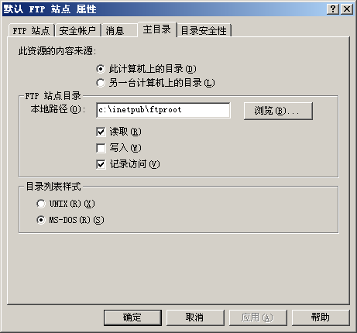
“主目录”选项卡 ：

Slide 11
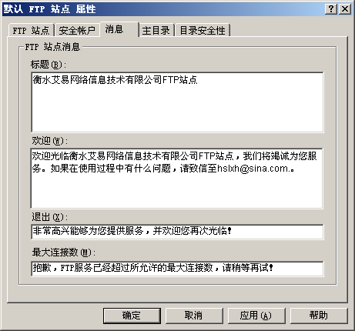
设置站点消息 ：

Slide 12
10.2.5 设置访问安全
1. 禁止匿名访问
2. 限制IP地址
3. 磁盘限额

Slide 13
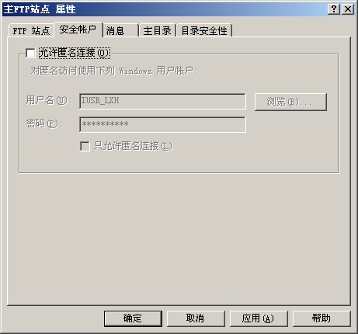
“安全账户”选项卡 ：

Slide 14
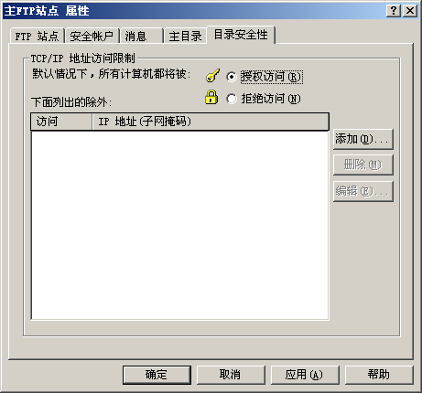
“目录安全性”选项卡 ：

Slide 15
10.2.6 虚拟站点
1. 虚拟站点的作用
2. 虚拟站点的创建
3. 虚拟站点的配置与管理

Slide 16
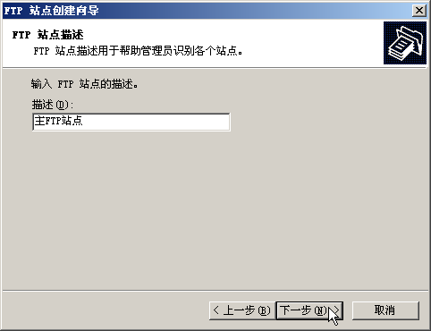
“FTP站点描述”对话框 ：

Slide 17
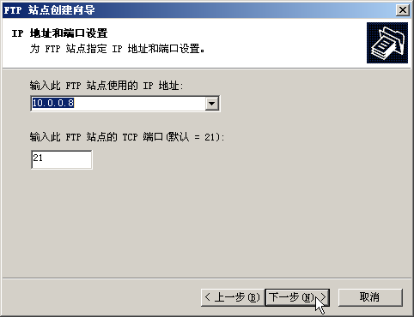
“IP地址和端口设置”对话框 ：

Slide 18
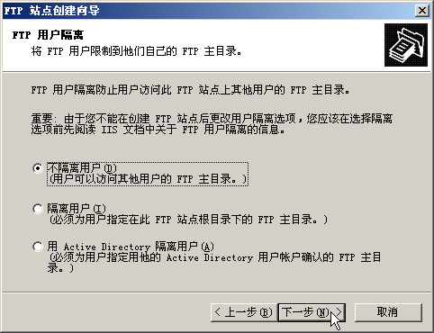
“FTP用户隔离”对话框 ：

Slide 19
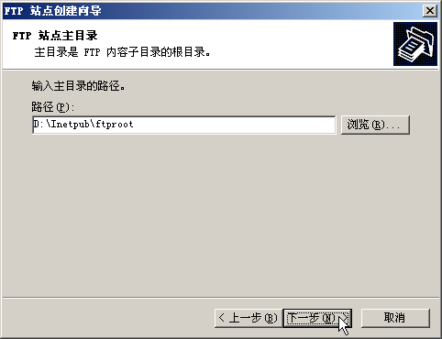
“FTP站点目录”对话框 ：

Slide 20
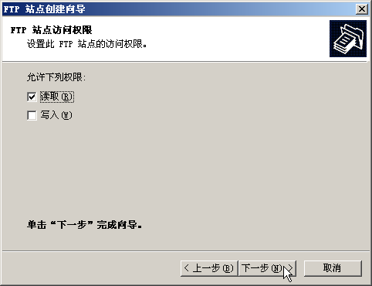
“FTP站点访问权限”对话框 ：

Slide 21
10.2.7 虚拟目录
1. 虚拟目录的创建
2. 虚拟目录的配置与管理

Slide 22
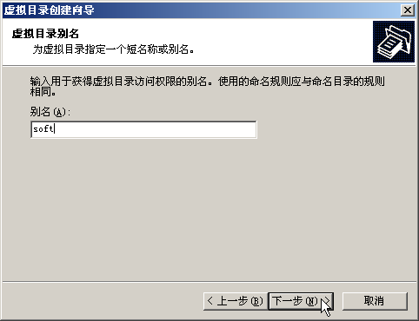
“设置别名”对话框 ：

Slide 23
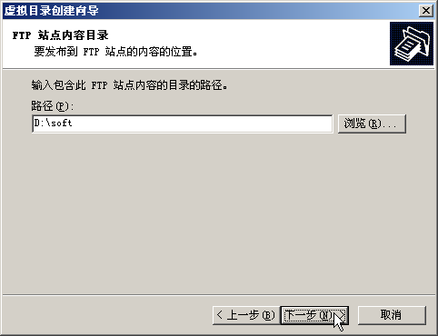
“FTP站点内容目录”对话框 ：

Slide 24
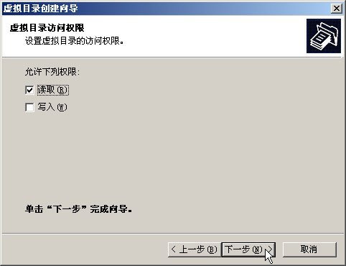
“虚拟目录访问权限”对话框 ：

Slide 25
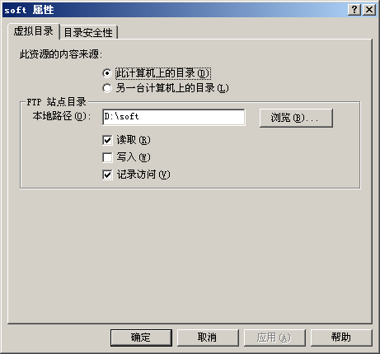
虚拟目录“属性”对话框 ：

Slide 26
10.3 客户端的配置与使用
10.3.1 FTP站点的访问
1. Web浏览器访问
2. FTP软件访问
10.3.2 虚拟目录的访问

